Slide 1
MAVZU: Immunologiya fani va immunitet
REJA:
IMMUN TANQISLIGI KASALLIGINING KELIB ChIQISh SABABLARI
OITS NING KLINIK XUSUSIYaTLARI VA TIPIK KO’RINIShLARI
IMMUNITET VA IMMUN TIZIM A’ZOLARI

Slide 2


Slide 3
Evolyutsiya nuqtai nazardan immunitet tizimining paydo bo’lishi taxminan 500 mln yillar hisoblanadi. Tabiatning bunday narsani in’om qilgani o’zining go’zalligi bilan uyg’unlashib, maqsadga muvofiqligi bilan odamzodni ham quvontiradi. Chunki u barcha organizmlarni asosiy himoya tizimi hisoblanadi.

Slide 4
«Immunologiya» fani XVIII asrning oxirlarida rivojlana boshladi va u E.Djenner nomi bilan bog’liq bo’lib, u birinchi bor tabiiy chechak kasaligini oldini olishda «vaktsinatsiya» usulini qo’llashidan iborat bo’ldi va kelgusida L.Paster tomonidan yuqumli kasalliklarni oldini olishdagi tajribalariga asos bo’ldi.

Slide 5
Organizmning kasal chaqiruvchi mikroorganizmlarga nisbatan kurashish qobiliyatidagi mexanizmini o’rganishlar ulkan yutuqlarga olib keldi va u ikkita immunitet nazariyasining kelib chiqishiga sababchi bo’ldi. Jumladan, I.I.Mechnikov tomonidan 1887 yilda immunitetning «fagotsitar» nazariyasi hamda P.Erlix tomonidan 1901 yilda «gumoral» nazariyalar yaratildi.

Slide 6
P.Medevar 1946 yilda organizm o’ziga yot bo’lgan to’qimalarni qabul qilmasligi immunologik mexanizm asosida bo’lishini (noinfektsionligini) tushuntirdi. Kelgusida transplantatsion immunologiya sohasidagi ishlar 1953 yilda «immunologik tolerantlilik» xodisasini isbotladi, ya’ni organizmning o’zga to’qimalarga javob bermasligini tushuntirdi.

Slide 7


Slide 8
Nerv-asab tizimi, endokrin tizimlari qatorida immun tizim organizmga yot bo’lgan narsalardan (bakteriya, virus, oddiy jonzotlar va b. lar) hamda o’zidagi, o’zi uchun yot bo’lgan narsalardan ham himoya qiladi. Masalan, organizmda doimo o’zi uchun yot bo’lgan millionlab mutant hujayralar ham paydo bo’lib turadigan yomon o’simtalarga manba bo’luvchilardan ham asraydi.

Slide 9
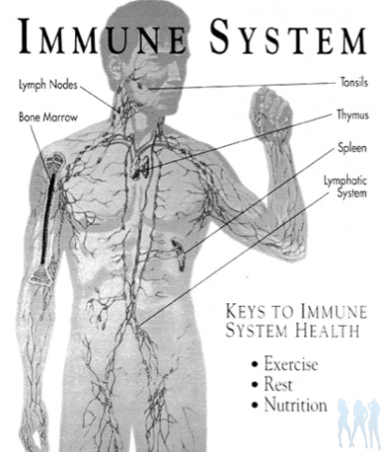

Slide 10
Immunitet – bu kompleks reaktsiya bo’lib, gomeostazni himoya qiluvchi, organizmga yot hujayra yoki boshqa omillarning (bakteriyalar, zaharlar, viruslar, rak hujayralari va boshqalar) kirib kelishi va organizmning o’zida hosil bo’ladigan yot unsurlarga qarshi himoya reaktsiyasidir.

Slide 11
Immunitetda qatnashuvchi a’zolar 4 guruhga bo’linadi:
1. Markaziy – timus (ayrisimon bez) va suyak ko’migi;
2. Periferik qismi – limfa tugunlari, qorataloq, limfoepitelial tizim (turli xil organlardagi shilliq pardalar);
3. Markaziy asab tizimi (MAT) dagi to’siq ularni o’rab turuvchi qavatlar, ko’z, urug’donlar, Timus parenximasi, xomiladorlikdagi xomilaning bachadonda to’siqlar yordamida himoyalanishi.
4. To’siqlar orasidagi – teri.
Markaziy asab tizimidagi to’siqlarni «gematoenetsefalik bar’er» deyiladi;

Slide 12
Buyuk immunolog V.R.Petrov (1987) ta’biri bilan aytganda organizmdagi immun tizimi quyidagi xususiyatlarga ega:
1) U tana to’qimasining hamma erida tarqalgan bo’lib, uning hujayralari to’qimalarda doimiy xarakatda bo’lib, limfotsitlar va boshqa tegishli hujayralar orqali va aksincha qondan to’qimalarga o’tadi;
2) U o’ziga tegishli bo’lgan har qanday «antigen»ga qarshi effektor hujayralar orqali «antitela» zarrachalarini ishlab chiqaradi;
3) Immun tizimning aksariyat qismini limfoid to’qimalar tashkil qiladi. Limfoid to’qimalar odam vaznining bir foizdan ortiqrog’ini tashkil etadi va uning hujayralari – limfotsitlar immun tarmog’ining asosiy tarkibiy qismi bo’lib xizmat qiladi

Slide 13

Har 10 kishidan birida birlamchi immun tanqisligi holati kuzatiladi. Shuning uchun ham quyidagi eng xarakterli klinik ko’rinishlar paydo bo’lishi mumkin. Masalan, yuqori nafas yo’llari va me’da-ichak yo’llari yuqumli kasalliklari, piodermiya, artrit, osteomielit va boshqa bir qancha kasalliklarning klinik belgilari paydo bo’lishi mumkin. Birlamchi immun tanqislik holati, T yoki β immun tarmog’i izdan chiqmagan bo’lsa ham, ana shunday infektsiyalarga qarshi kurashishda organizmning immun quvvatining kuchi pasayar ekan.

Slide 14
ADABIYOTLAR
Zufarov K. A. Gistalogiya T, . Ibn Sino nashriyoti 1991y
Belozerov K. V. i soavtor. Pervichno’e i vtorichno’e immunodefitsiti. Almata. 1999 god
Petrov R. V. Immunalogiya 1995 god.
Yo. Q. Xudoyberdiev SPID-XX asr o’lati.
www.cry.ru
www.medinfo.ru
www.doctor.ru
www.golcom.ru

